Slide 1







Tiểu học gia thụy
Tin học 5
Giáo viên: Trịnh Thị Thanh Dung

Slide 2




KHỞI ĐỘNG

Slide 3




Câu 1: Để mở phần mềm soạn thảo, em nháy đúp chuột vào biểu tượng nào?
Câu 1
A
Biểu tượng
B
Biểu tượng
C
Biểu tượng
Đáp án

Slide 4
Câu 2: Em hãy cho biết nút lệnh sau dùng để làm gì?
Câu 1
Chọn cỡ chữ
Chọn phông chữ
Tạo bảng

Slide 5

BÀI 5: THỰC HÀNH TỔNG HỢP (T4)
-Bài cũ:
Hãy tìm kiếm và trả lời thông tin lịch sử thành phố Hà Nội?

Slide 6
2. GÓP Ý PHẦN BÀI TRÌNH BÀY CỦA BẠN VÀ CHỈNH SỬA LẠI THEO NHỮNG ĐÓNG GÓP CỦA BẠN.
Tên thành phố | Đặc điểm
 | Địa lý | Khí hậu | Kinh tế - Xã hội | Địa danh
Hà Nội
Hải Phòng
Đà Nẵng
Huế
Tp. Hồ Chí Minh

Slide 7
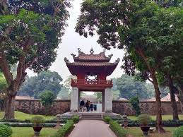
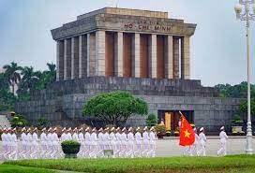
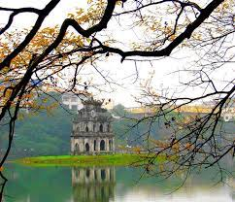
Tên thành phố | Đặc điểm
 | Địa lý | Khí hậu | Kinh tế - Xã hội | Địa danh
Hà Nội
Đồng bằng Bắc Bộ
Nhiệt đới gió mùa
Hà Nội là trung tâm chính trị, kinh tế, văn hóa, khoa học hàng đầu của cả nước.
Văn miếu Quốc Tử Giám, Lăng Bác, Hồ Hoàn Kiếm

Slide 8
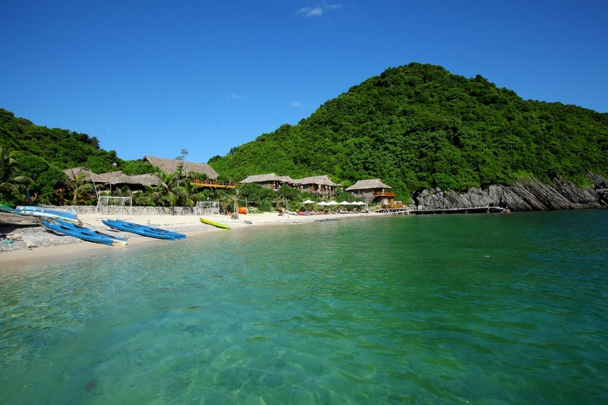
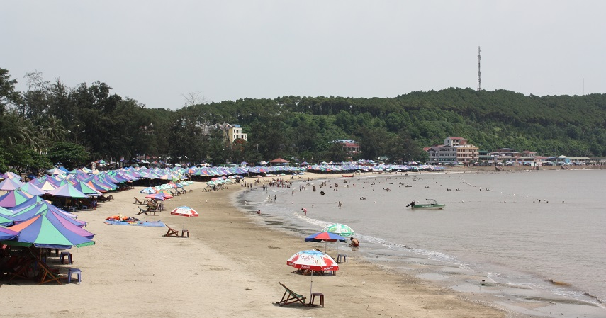
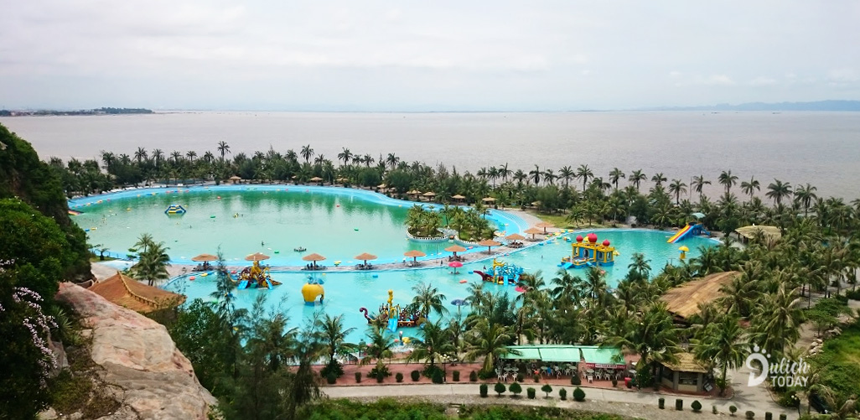
Tên thành phố | Đặc điểm
 | Địa lý | Khí hậu | Kinh tế - Xã hội | Địa danh
Hải Phòng
Hải Phòng là một thành phố cảng, là trung tâm công nghiệp đóng tàu và trung tâm du lịch lớn.
Bãi biển Đồ Sơn, đảo Cát Bà, Hòn dấu.
Đồng bằng Bắc Bộ
Nhiệt đới gió mùa

Slide 9
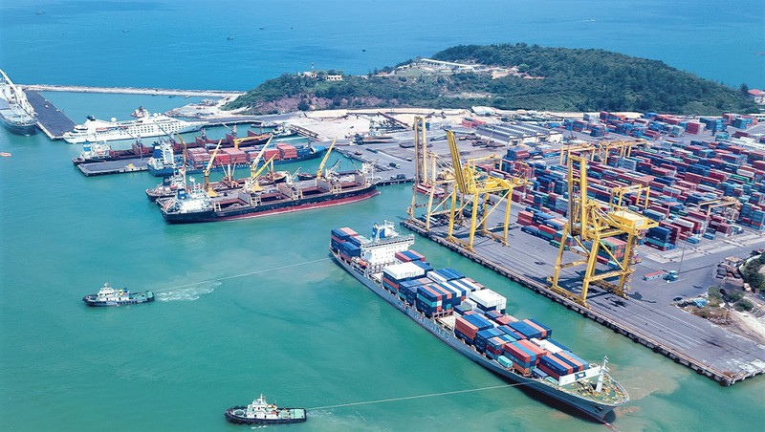
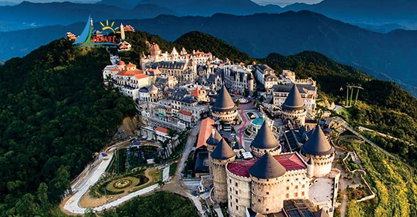
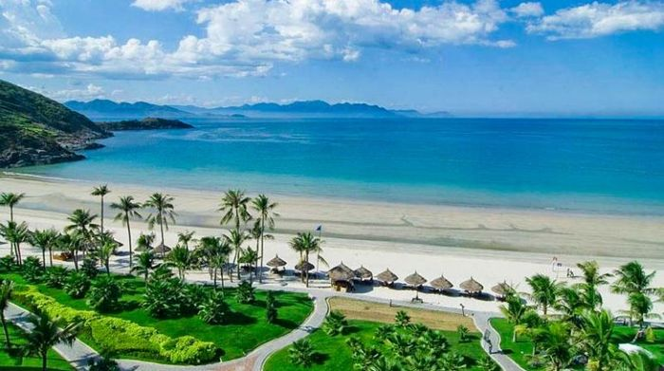
Tên thành phố | Đặc điểm
 | Địa lý | Khí hậu | Kinh tế - Xã hội | Địa danh
Đà Nẵng
Đồng bằng duyên hải miền Trung
Nhiệt đới gió mùa
TP cảng lớn, là trung tâm công nghiệp và du lịch của nước ta.
Bà Nà Hill, biển Mỹ Khê, bảo tàng Chăm…

Slide 10
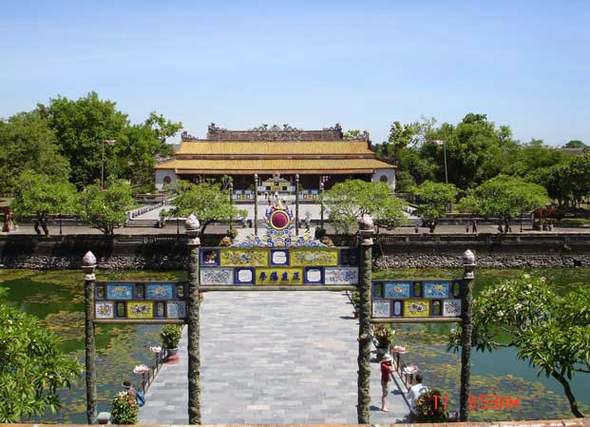
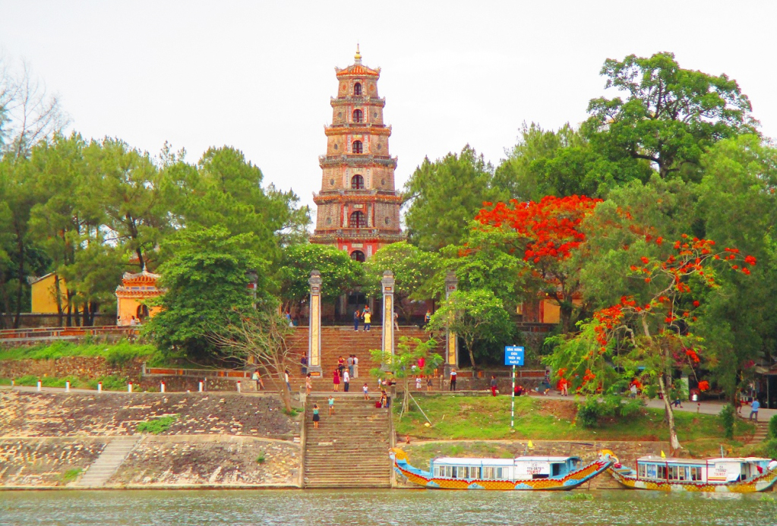
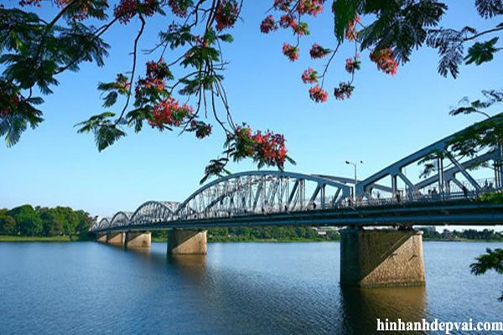
Tên thành phố | Đặc điểm
 | Địa lý | Khí hậu | Kinh tế - Xã hội | Địa danh
Huế
Đồng bằng duyên hải miền Trung
TP Huế phát triển chủ yếu với ngành du lịch với nhiều kiến trúc cổ.
Cố đô Huế, chùa Thiên Mụ, cầu Trường Tiền…
Nhiệt đới gió mùa

Slide 11
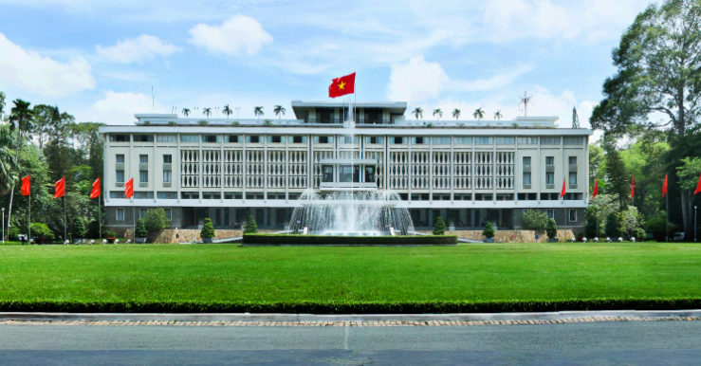
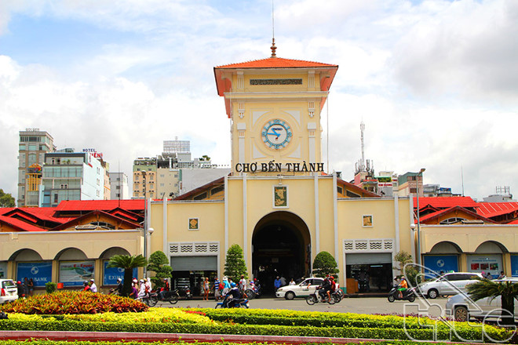
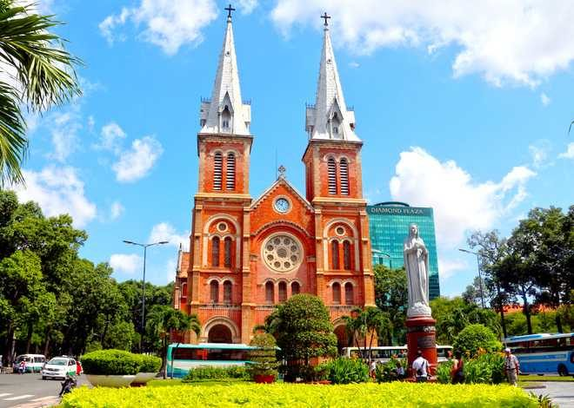
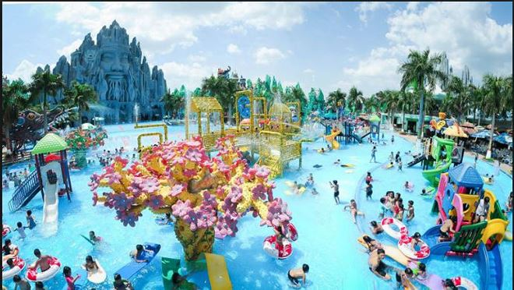
Tên thành phố | Đặc điểm
 | Địa lý | Khí hậu | Kinh tế - Xã hội | Địa danh
Thành phố Hồ Chí Minh
Đồng bằng Nam Bộ
2 mùa rõ rệt: Mùa mưa và mùa khô.
TP HCM là trung tâm khoa học, kinh tế, văn hóa, giáo dục quan trọng của cả nước
Dinh Độc lập, nhà thờ Đức Bà, Công viên nước Đầm Sen, Suối Tiên…

Slide 12
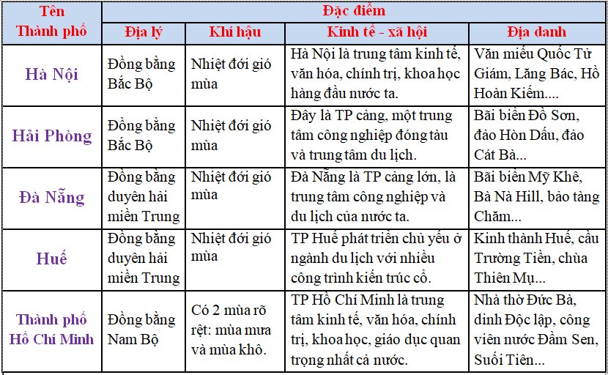

Slide 13
3. Em hãy lập bảng thống kê tóm lượcvề những thành phố lớn ở nước ta theo các gợi ý sau:
Tiêu đề văn bản.
Nội dung: nêu tóm tắt đặc điểm địa lí, khí hậu, đặc điểm kinh tế, xã hội, một số địa danh, di tích lịch sử. ( miêu tả thành phố không quá dài từ 3 – 5 câu)
Phần minh họa: Em tìm kiếm hình ảnh minh họa cho thành phố mà em giới thiệu.

Slide 15
Em cần ghi nhớ
 Những thao tác soạn thảo đã học:
Mở phần mềm soạn thảo Word
Gõ kí tự bằng 10 ngón tay; gõ chữ tiếng Việt; chọn phông chữ, cỡ chữ, kiểu chữ
Lưu văn bản vào máy; mở tệp văn bản đã có sẵn trên máy
Chèn hình/tranh ảnh; chèn và điều chỉnh bảng; di chuyển tranh/ ảnh, một đoạn văn bản/bảng; sao chép, cắt, dán, xóa một đoạn văn bản hay tranh ảnh trong văn bản
Trình bày một đoạn văn bản
Trình bày trang văn bản; in văn bản ra giấy.

Slide 16
Về nhà các em học bài;
Chia sẻ bài học hôm nay cho người thân của mình hoặc bạn bè

